Slide 1
Pondichery 2018
Français- travail sur le texte littéraire et sur l’image

Slide 2
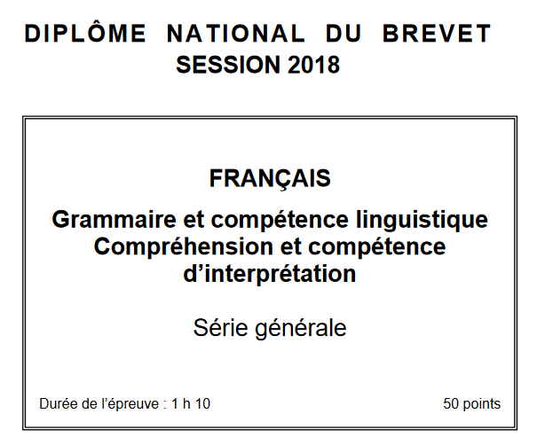

Slide 3
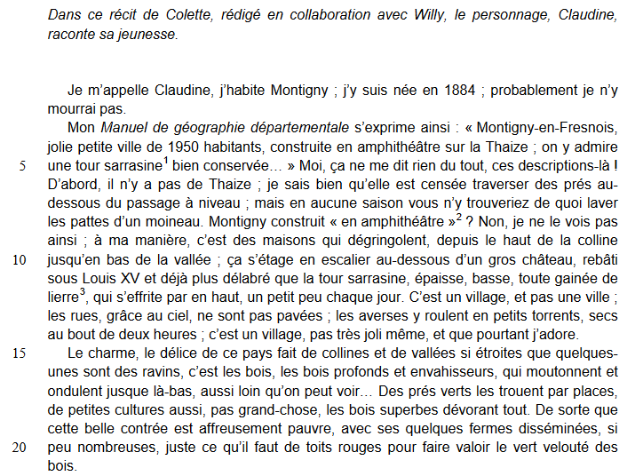

Slide 4
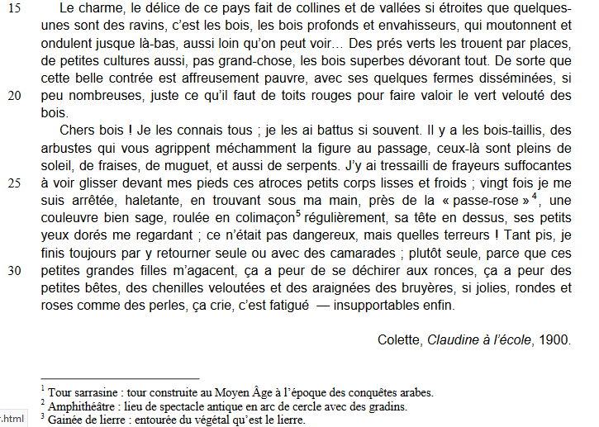

Slide 6
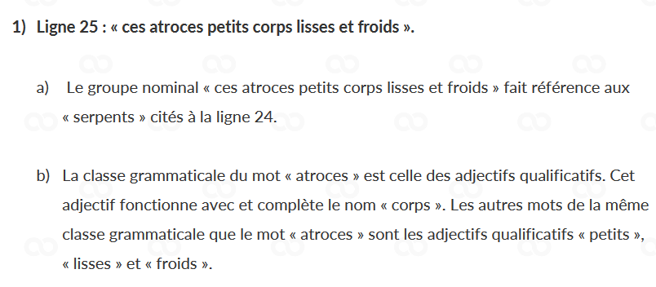

Slide 7
2) Réécriture

Slide 9
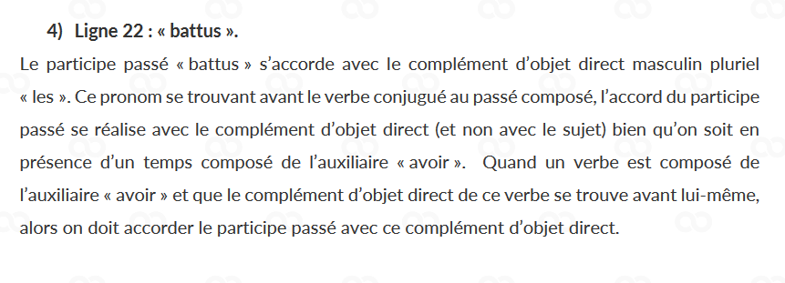

Slide 10
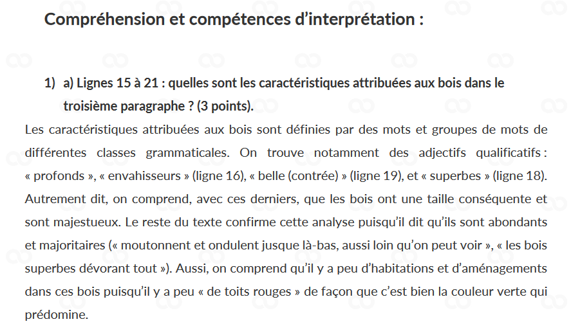

Slide 11
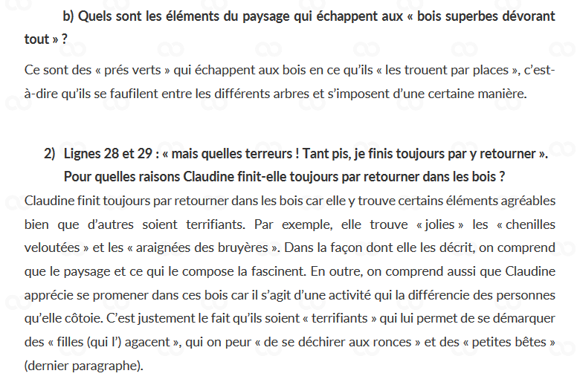

Slide 12
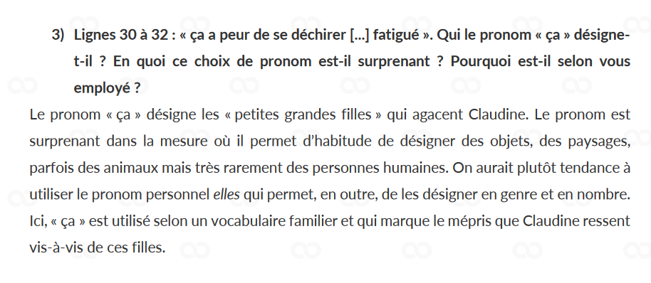

Slide 13
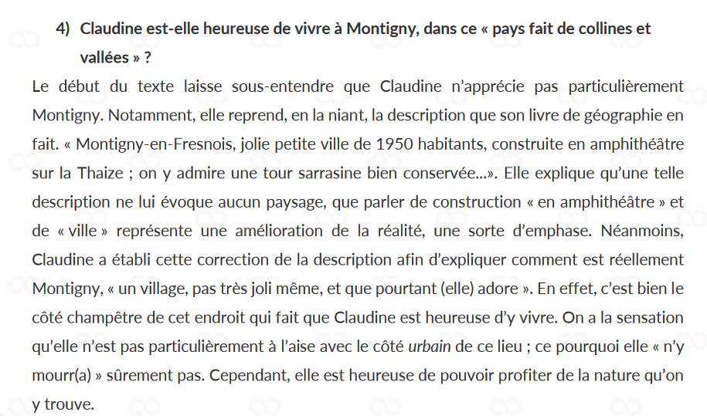

Slide 14
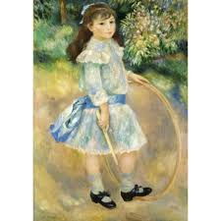
Pierre-Auguste Renoir, Fillette au cerceau, 1885, huile sur toile, National Gallery of Art, Waschington

Slide 15
Analyse de l’image, pensez à :
Titre de l’œuvre et artiste
Comparez les dates
Voyez les points communs (époque)
Les différences : le sujet, les costumes, le décor, les couleurs, l’impression générale Citez le texte à l’appui de votre réponse.
Dîtes quelques mots du cadrage, de la composition, voire de la technique utilisée si besoin.

Slide 16
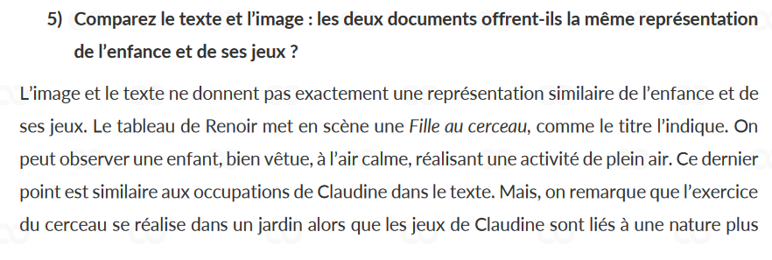

Slide 17
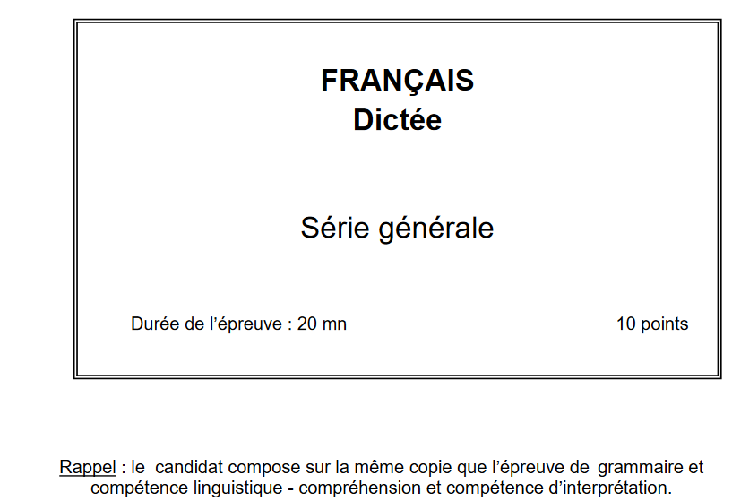

Slide 19
Dictée

Slide 20
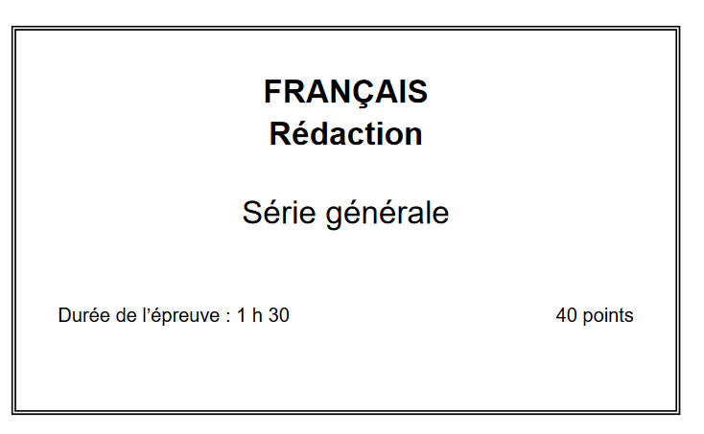

Slide 21
Pensez bien à apporter votre …
et à le consulter pour l’orthographe lexicale, sans oublier les 6 points à vérifier (lecture, dictée et rédaction)
AGN
SV
APP
CJ
HV
HG

Slide 22
Expression écrite

Slide 23
